Slide 1

Proyecto Final
Dafne Jaqueline Crespo Romo
José Rubio Alvarez
Oscar Evanilson Gutiérrez Pérez

Slide 2
Aplicación
Para nuestro proyecto final de la materia de Computación Tolerante a Fallas decidimos implementar un bloc de notas web, donde el usuario puede crear, editar y eliminar notas ingresadas desde su computadora y que se guardan en una base de datos, además para este proyecto pusimos a prueba los aprendizajes obtenidos durante el curso implementando herramientas vistas en cada clase como lo son docker, kubernetes, openshift, etc.

Slide 3
Una consideración a tener antes de empezar consistió en utilizar un entorno virtual, de esta manera la aplicación quedaría aislada con las librerías necesarias para su ejecución.
Para esto es necesario el uso de virtualenv en caso de no tenerlo instalado con el siguiente comando es posible obtenerlo:
pip install virtualenv
Una vez instalado seremos capaz de inicializar un entorno con el comando a continuación (Además de activarlo con el bat ubicado dentro de la carpeta del entorno en Scripts/activate.bat):
virtualenv <nombre_entorno>

Slide 4
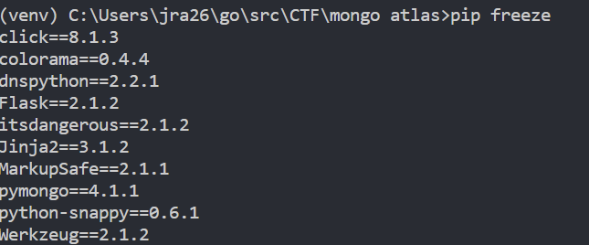
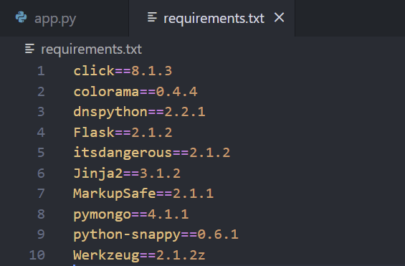
Una vez activado el entorno seremos capaces de saber todas las librerías instaladas para su funcionamiento con el código con el siguiente comando:
Para la dockerizar será necesario tener estas resultado en un txt, por lo que con el siguiente código se creara:
pip freeze
pip freeze > requirements.txt

Slide 5

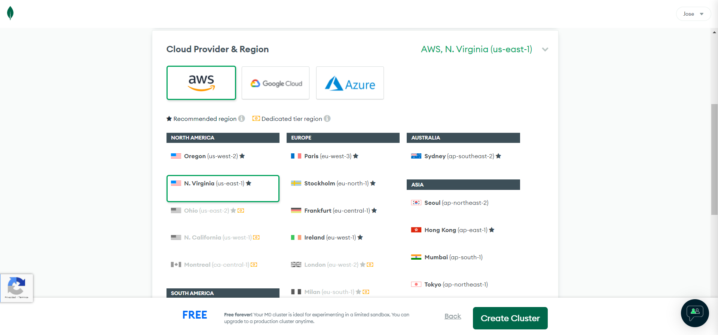
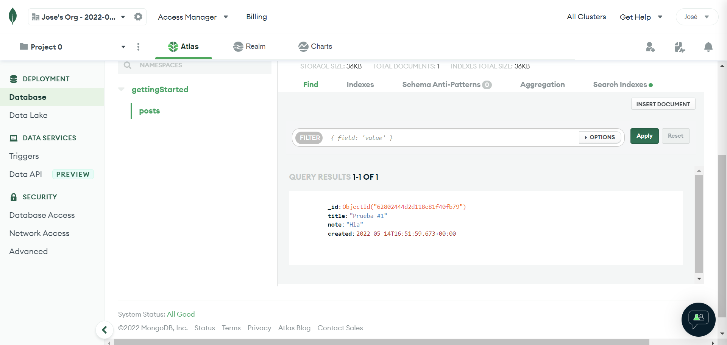
Creación de Base de Datos MongoDB Atlas
Para este proyecto decidimos utilizar una base de datos en la nube para que fuera posible conectarse con ella desde cualquier dispositivo.
Además de esto comprobamos que la base de datos funciona, agregando una entrada.

Slide 6

Docker
Docker es una plataforma de contenerización de código abierto. Permite a los desarrolladores empaquetar aplicaciones en contenedores: componentes ejecutables estandarizados que combinan el código fuente de la aplicación con las bibliotecas del sistema operativo (SO) y las dependencias necesarias para ejecutar dicho código en cualquier entorno. Los contenedores simplifican la entrega de aplicaciones distribuidas y se han vuelto cada vez más populares a medida que las organizaciones cambian al desarrollo nativo de la nube y entornos híbridos multinube.

Slide 7
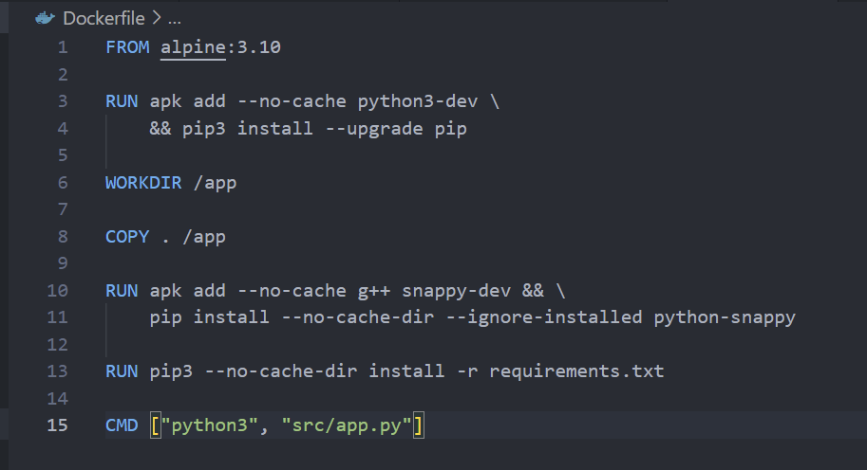
Elaboración del dockerfile
Ya cuando se tenia el codigo del programa procedimos a desarrollar el dockerfile, donde prácticamente se instala o escoge un sistema base que tendrá nuestro contenedor seguido de los pasos y comandos para poder hacer funcionar nuestro programa:
Aquí se utiliza requirements.txt

Slide 8
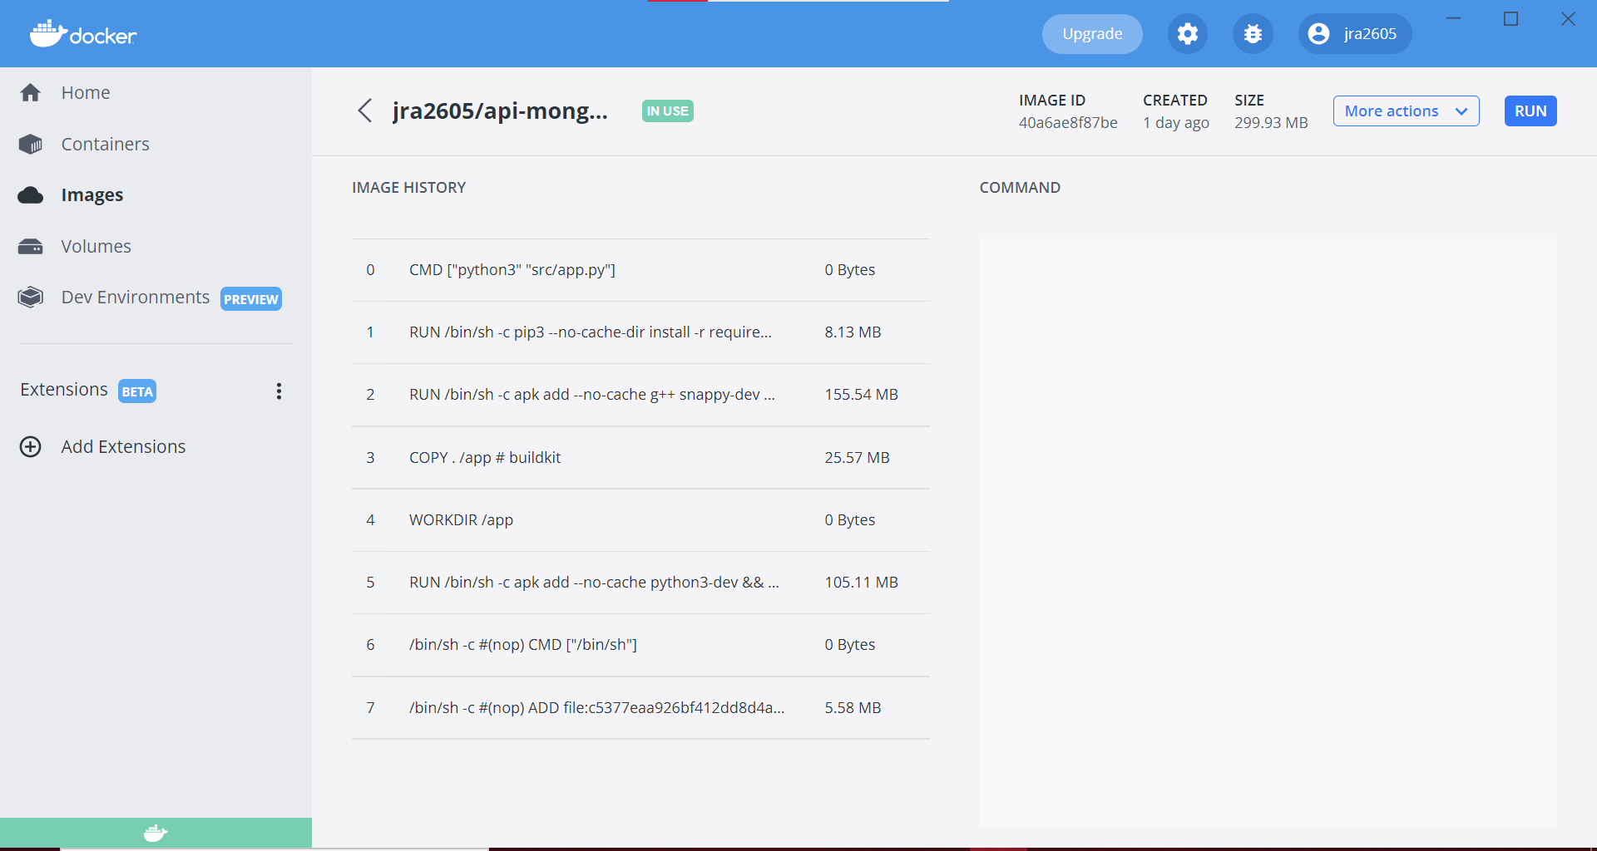
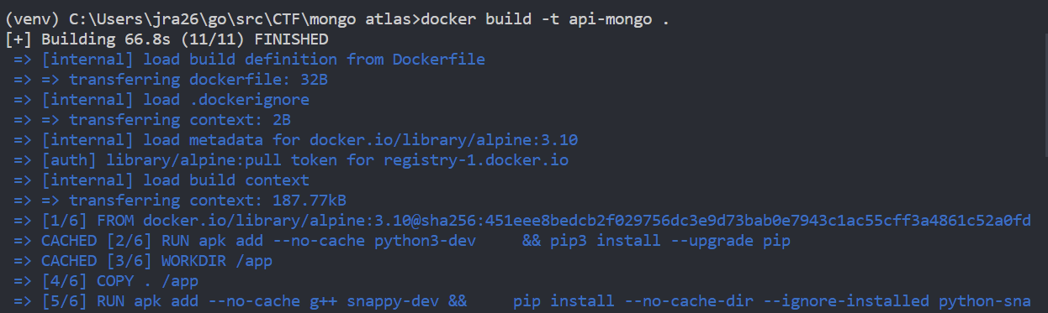
Creación de la imagen
Una vez se tiene el dockerfile simplemente basta con correr el comando a continuación para crear la imagen:
docker build -t <nombre_imagen> .

Slide 9
Subir la imagen a nuestro docker hub
Teniendo la imagen en nuestro docker local es posible hacer un push a nuestra cuenta de docker hub, para esto es necesario crear una cuenta en docker hub y loguearse y saber el id de la imagen.
Para saber el Id de nuestra imagen utilizamos el comando:
docker images
Posteriormente, es necesario taguear con el siguiente comando:
docker tag <id> <nombre_repositorio>

Slide 10
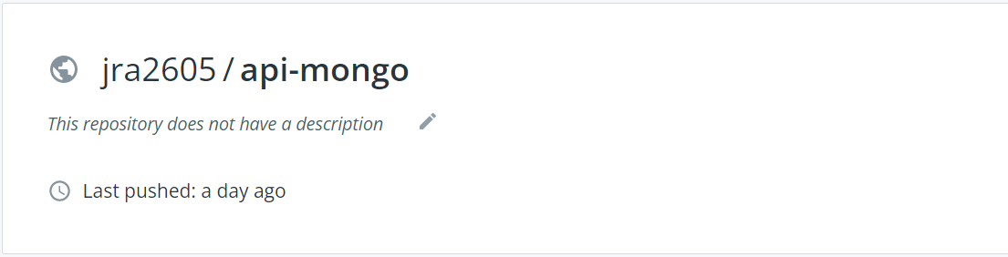
Teniendo el repositorio tageado simplemente basta con hacer un push para subir el contenedor a nuestro DockerHub:
docker push <nombre_repositorio>

Slide 11
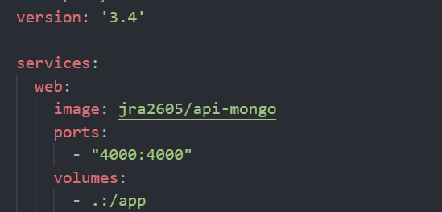
Docker-compose
En caso de que se tenga varios servicios ligados es necesario crear un archivo para ligarlos, además el mismo docker compose servida a la hora de crear los pods en kubernetes. Para crear este docker-compose se utiliza un archivo YAML donde se especifica características del servicio:

Slide 12
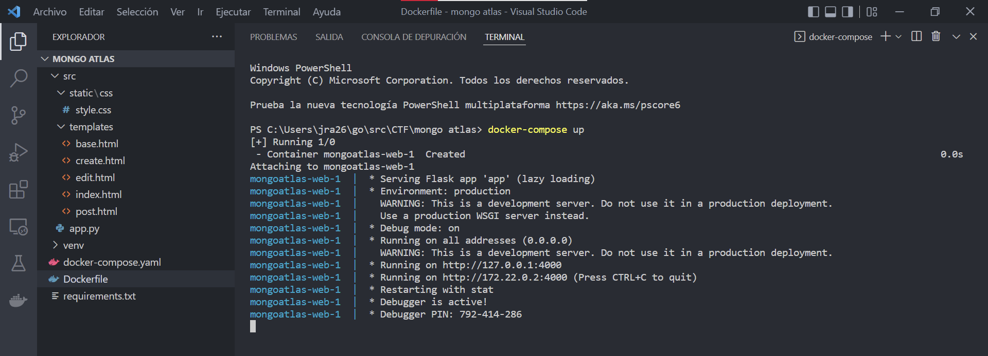
Teniendo el archivo docker-compose podemos hacer una prueba de despegue del programa con
docker-compose up

Slide 13
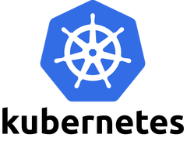
Kubernetes
Kubernetes (también conocida como k8s o "kube") es una plataforma open source para la organización en contenedores que automatiza muchos de los procesos manuales involucrados en la implementación, la gestión y el ajuste de las aplicaciones que se alojan en ellos.
Las aplicaciones modernas se basan cada vez en el uso de contenedores, que son microservicios empaquetados con sus dependencias y configuraciones. Kubernetes es un software de código abierto para implementar y administrar esos contenedores a gran escala, y también es la palabra griega para timonel de un buque o piloto.

Slide 14
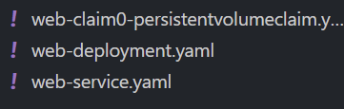
Convertir archivos a Kubernetes
Después de tener el archivo docker-compose.yaml es posible obtener los archivos yaml que nos ayudarán a crear nuestros pods, a través de:
Kompose convert

Slide 15
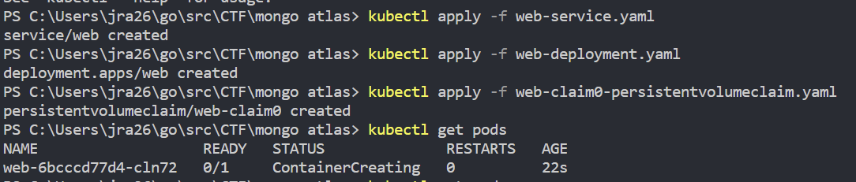
Añadir Pods
Después de obtener los archivo yaml basta con aplicar el siguiente código para crear un pod en kubernetes:
kubectl apply -f <nombre_archivo>

Slide 16
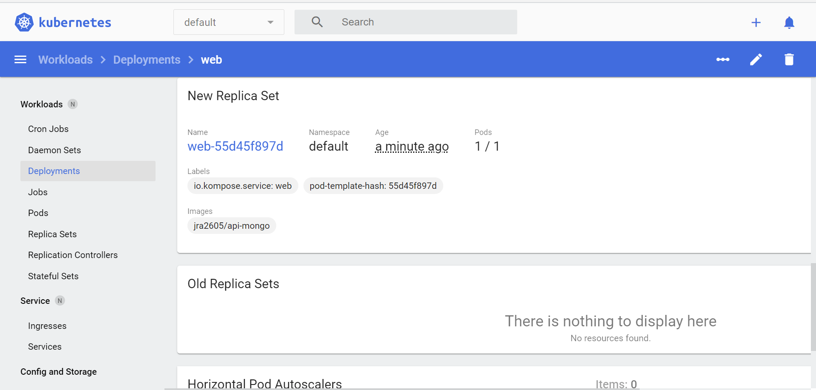
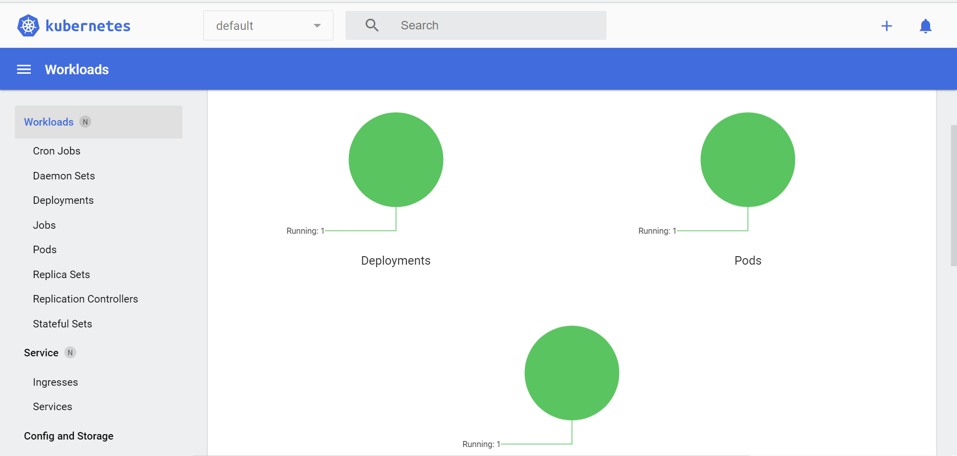
Comprobar en dashboard

Slide 17
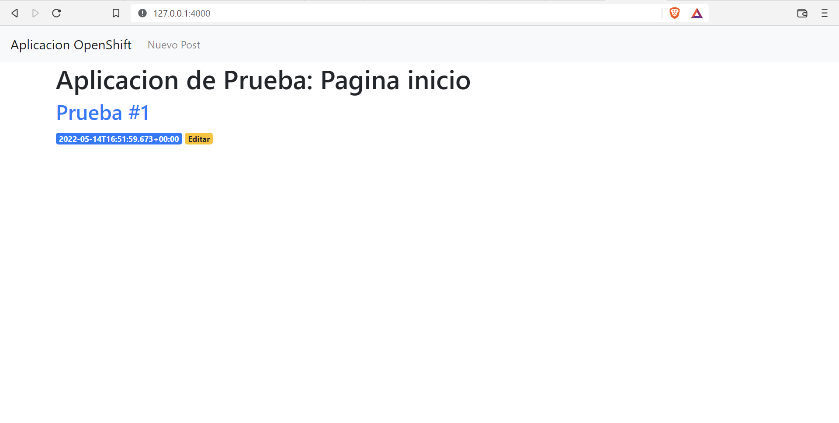
Prueba de funcionamiento del programa (Contenedores)
Para comprobar el funcionamiento del programa en el contenedor, decidimos realizar pruebas donde procedimos a ingresar una nueva entrada, modificarla y eliminarla (Como se muestra a continuación):

Slide 18
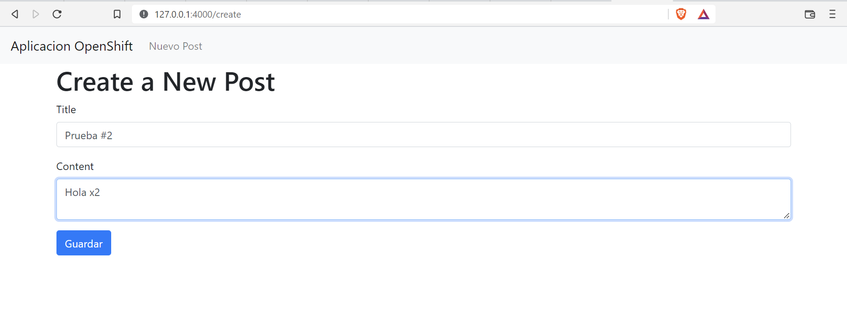
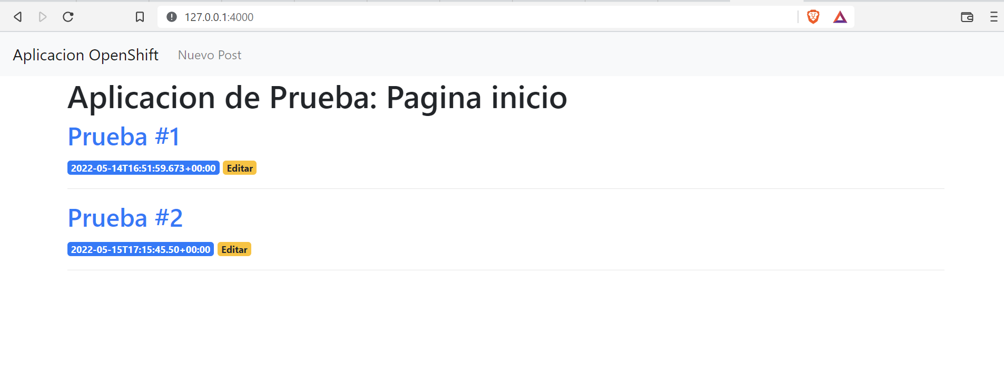

Slide 19
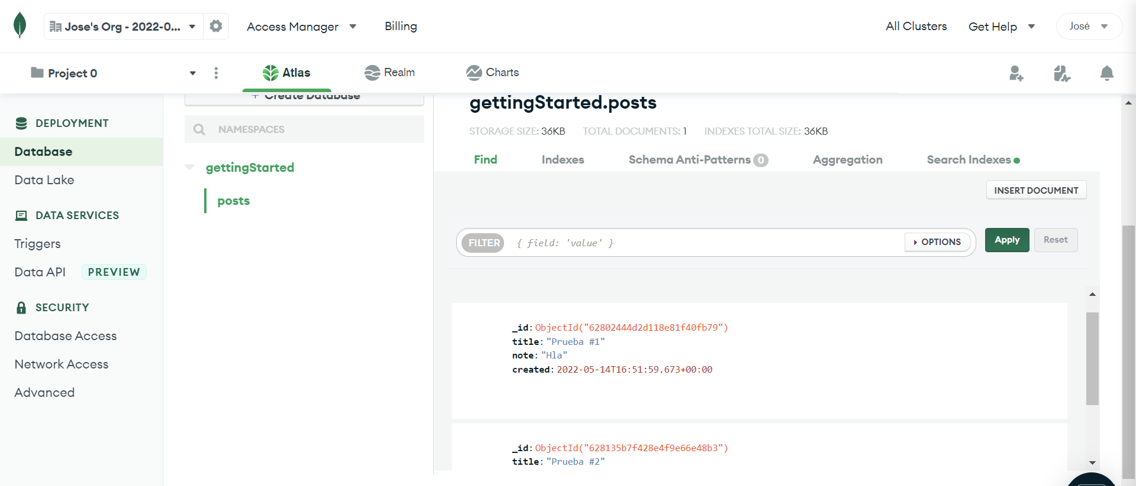
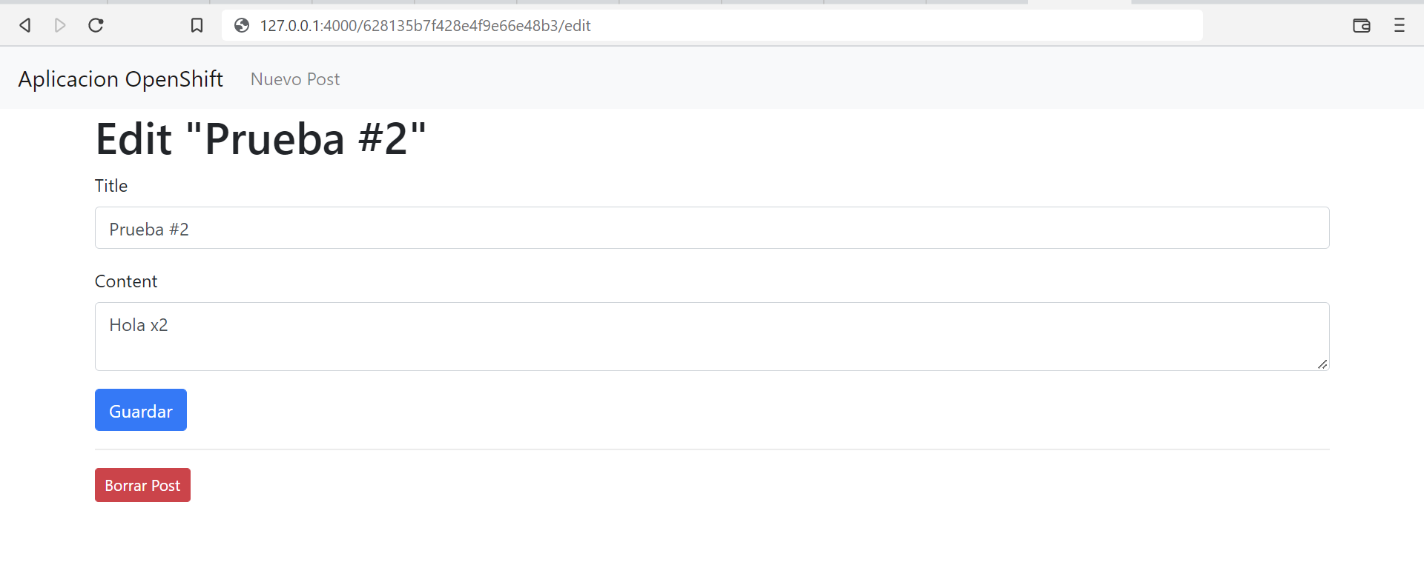

Slide 20
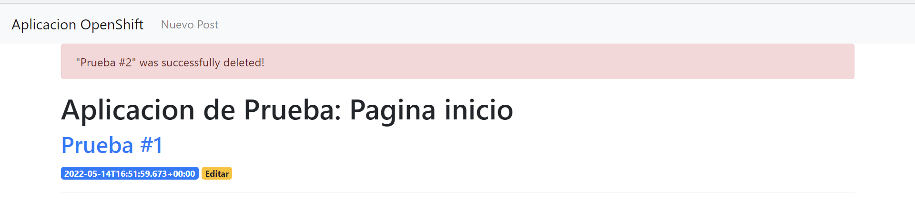
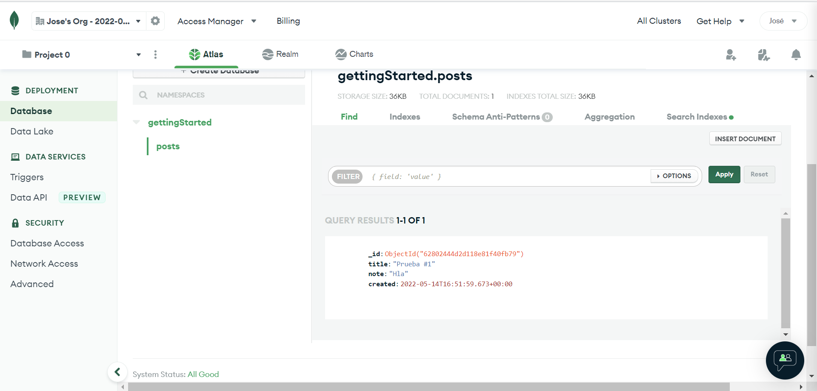

Slide 21

OpenShift
Openshift es una plataforma de desarrollo, con características de Cloud Computing (PaaS) que ofrece la empresa de Red Hat.
Esta plataforma se desarrolla a partir de contenedores kubernetes que los desarrolladores utilizan para desplegar apps en diferentes lenguajes de programación. Su principal objetivo es mejorar la productividad de los desarrolladores y promover la innovación.

Slide 22
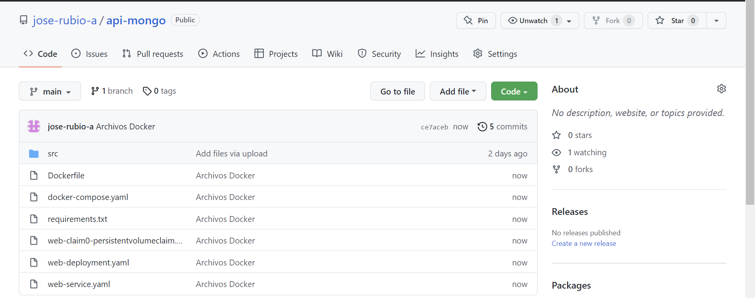
Preparación para OpenShift
Antes de desplegar la aplicación en OpenShift es necesario subir nuestros archivos a un repositorio de git hub:
https://github.com/jose-rubio-a/api-mongo.git

Slide 23

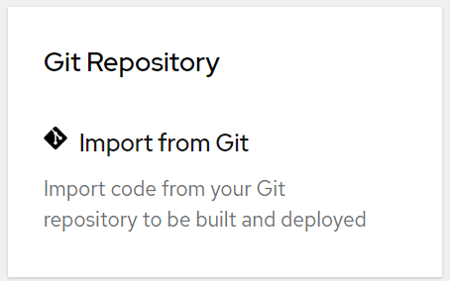
Agregar nuestra aplicación a OpenShift
Una vez tenemos nuestro repositorio de git hub es muy sencillo desplegarlo en OpenShift, simplemente basta con seguir los siguientes pasos
Entrar a la página principal desarrollador de OpenShift, y dar click en “Add”
Después de esto basta con dar click en “Import from git”

Slide 24
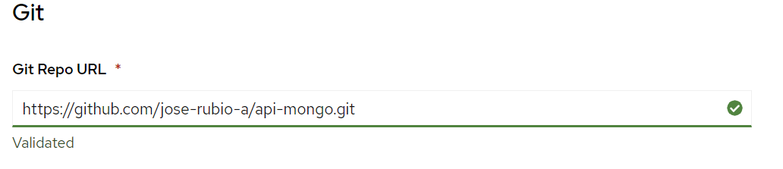
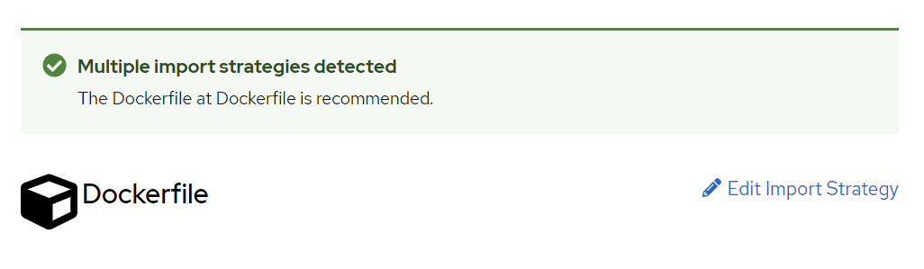
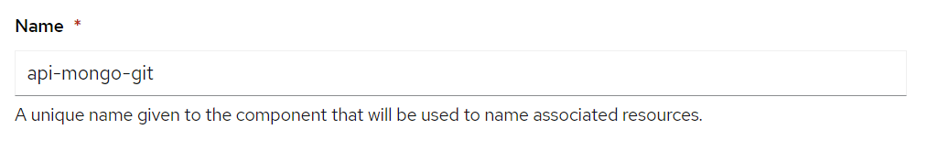
Después, basta con copiar y pegar el url de nuestro repositorio y empezar a configurar:
Como la estrategia de importación:
Y el nombre:

Slide 25
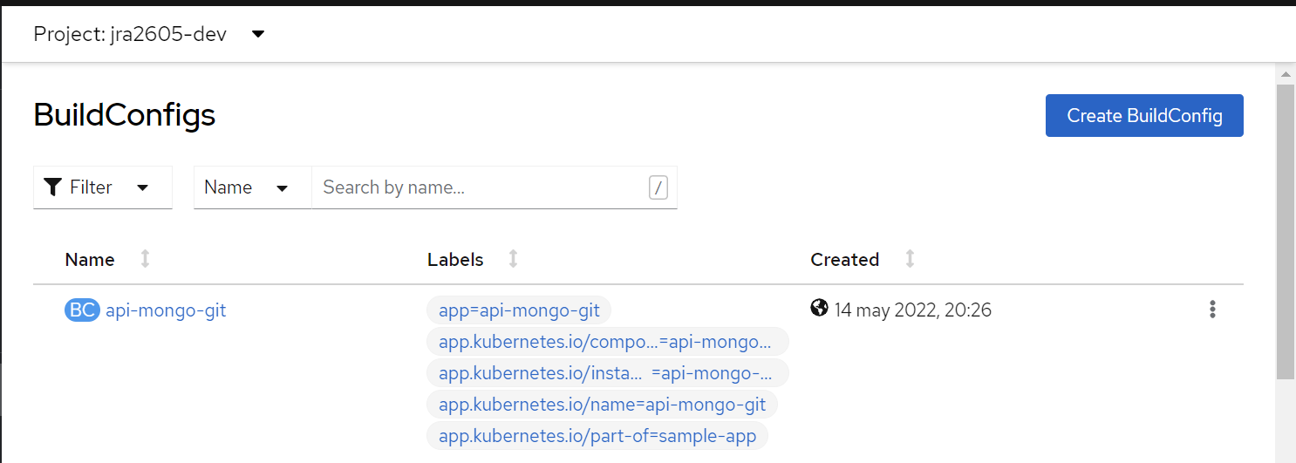
Despliegue de la aplicación

Slide 26
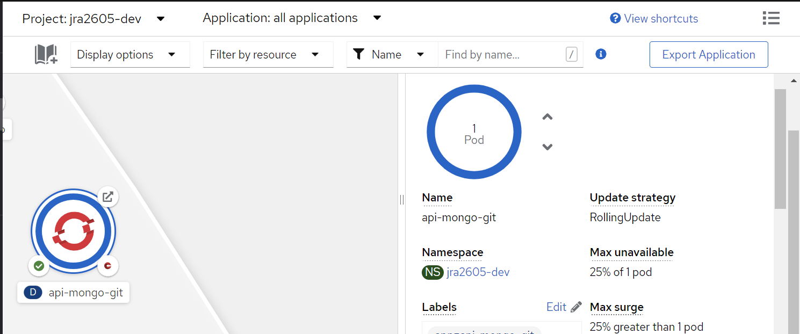
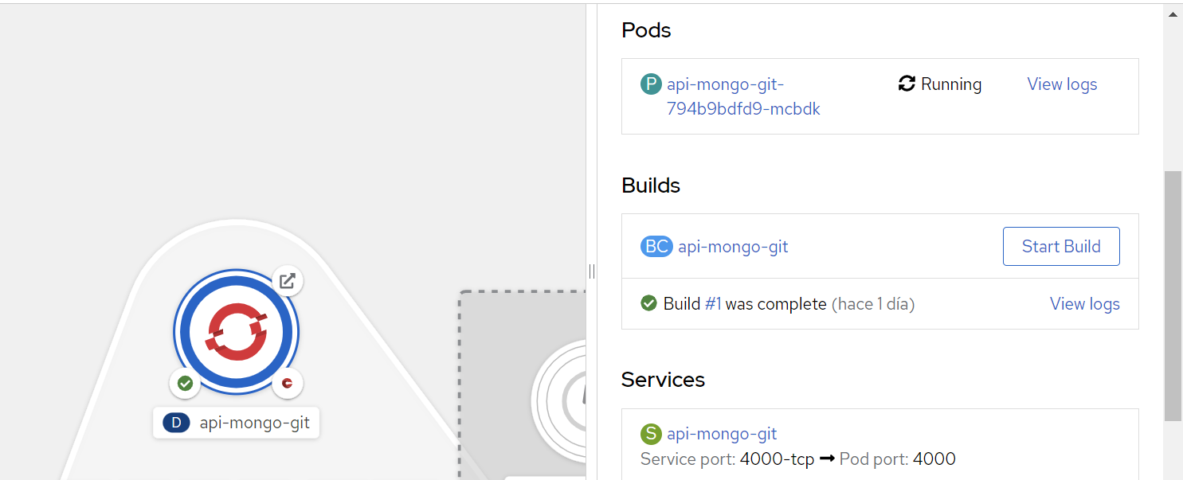

Slide 27
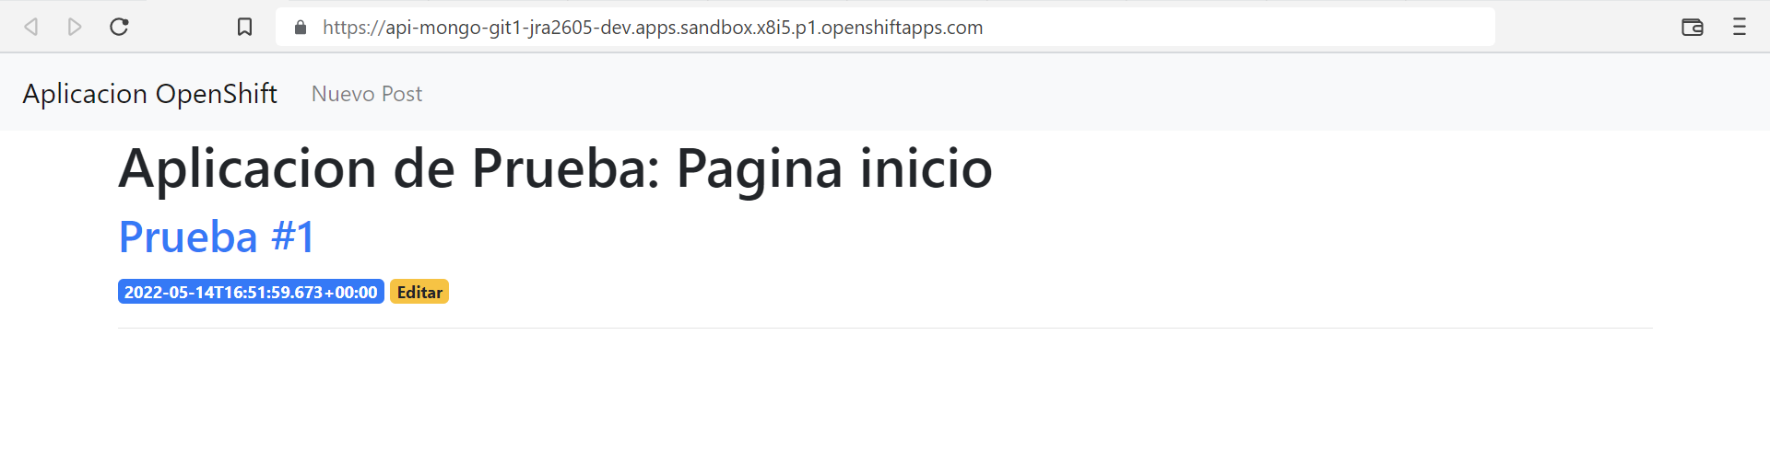
Prueba de funcionamiento del programa (OpenShift)
Al igual que con los contenedores decidimos pruebas pero ahora con OpenShift:

Slide 28
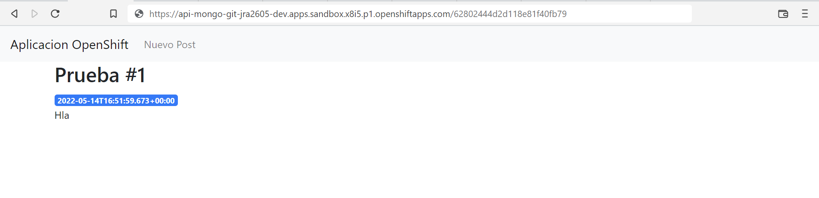
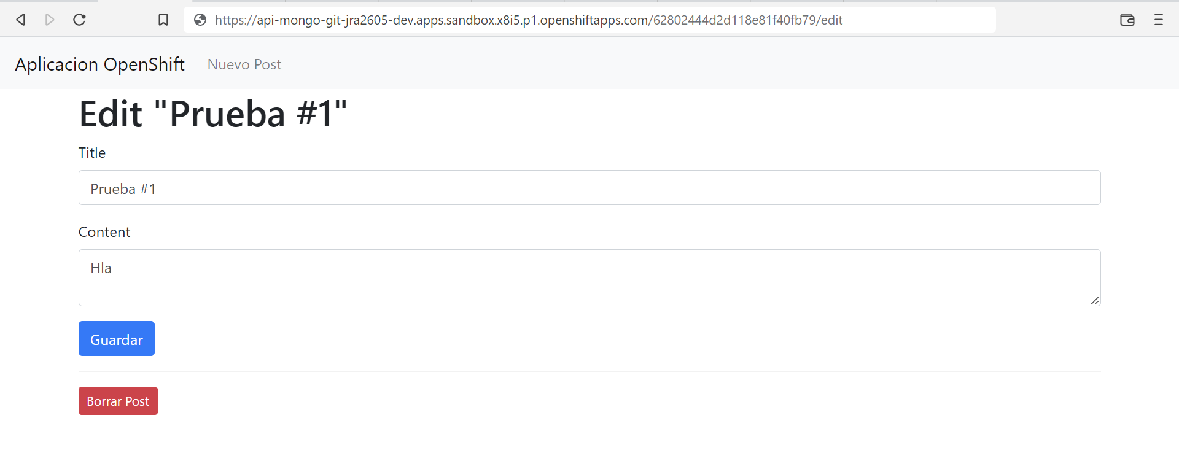

Slide 29
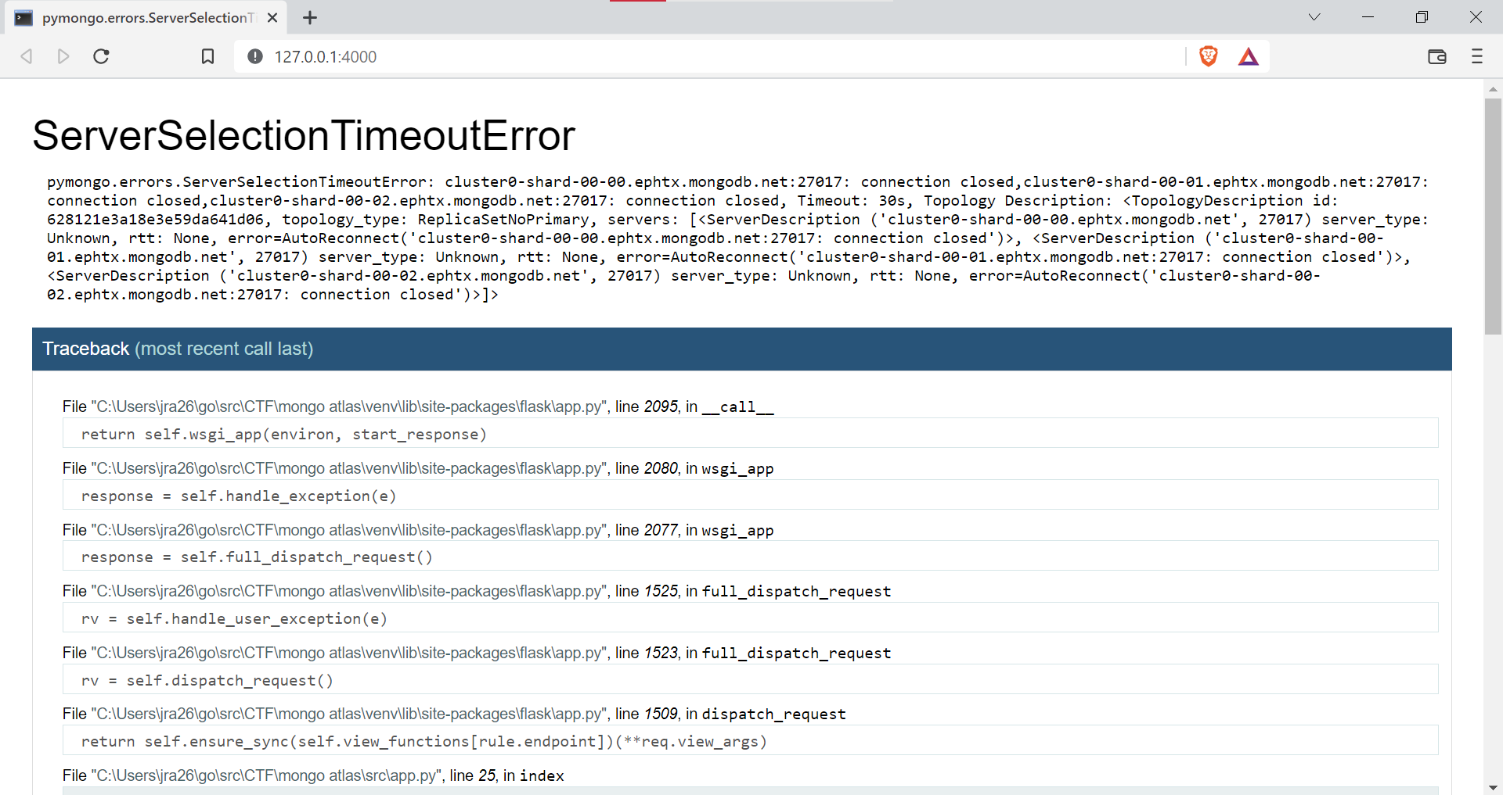
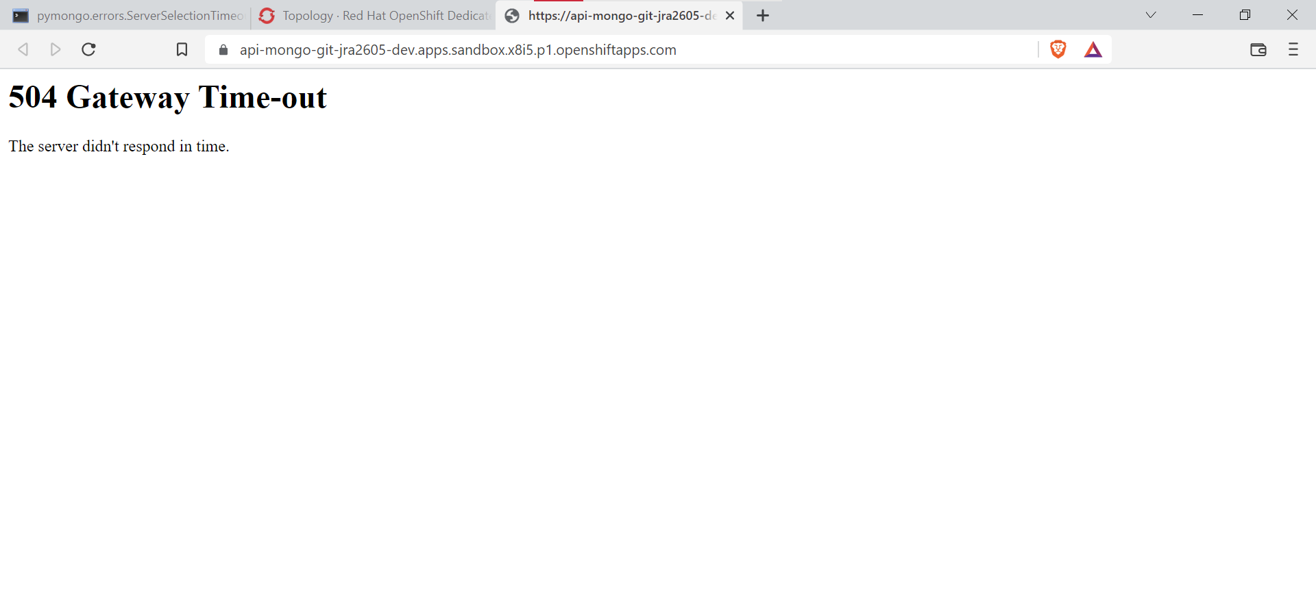
Diferencia de Errores
Durante la elaboración y pruebas nos encontramos constantemente con que la base de datos tardaba en contestar ocasionando un TimeOut, lo que nos permitió comprobar el manejo de errores cuando se utiliza openshift o cuando se utilizaba la aplicación de manera local:
Aplicación Base
Aplicación con OpenShift

Slide 30
Referencias
¿Qué es Kubernetes? (s. f.). Microsoft Azure. Recuperado 16 de mayo de 2022, de https://azure.microsoft.com/es-es/topic/what-is-kubernetes/#overview
Docker. (2021, 14 septiembre). IBM. Recuperado 16 de mayo de 2022, de https://www.ibm.com/mx-es/cloud/learn/docker
Muñoz, J. D. (2021, 7 septiembre). Qué es OpenShift. OpenWebinars.net. Recuperado 16 de mayo de 2022, de https://openwebinars.net/blog/que-es-openshift/

